Slide 1
Определение и классификация дефектов стали
Елисеева Алина, DST 39-40-41

Slide 2
Ссылки
https://github.com/lollo4ka/skillfactory_rds
https://www.kaggle.com/c/severstal-steel-defect-detection/overview

Slide 3
Тема диплома - соревнование Северсталь
В качестве дипломного проекта было выбрано соревнование на kaggle (https://www.kaggle.com/c/severstal-steel-defect-detection) от компании Северсталь, посвященное семантической сегментации. А именно, определению и классификации дефектов стали на прокатном стане. Возможно четыре различных дефекта - в основном - это изломы, царапины, коррозия или эмульсия.

Slide 4
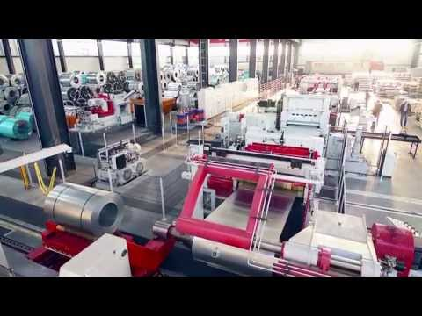
Видео с прокатного стана

Slide 5
Что было интересно попробовать.
понимание о том, что такое cv, насколько интересно будет развиваться в этом направлении
попробовать нептун или https://wandb.ai/ для проведения экспериментов
разобраться с архитектурой нейронных сетей

Slide 6
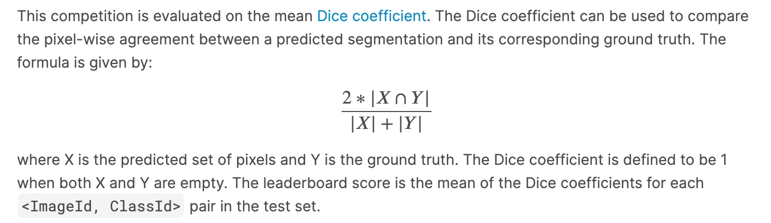
Метрики
Notes:
Перевести

Slide 7
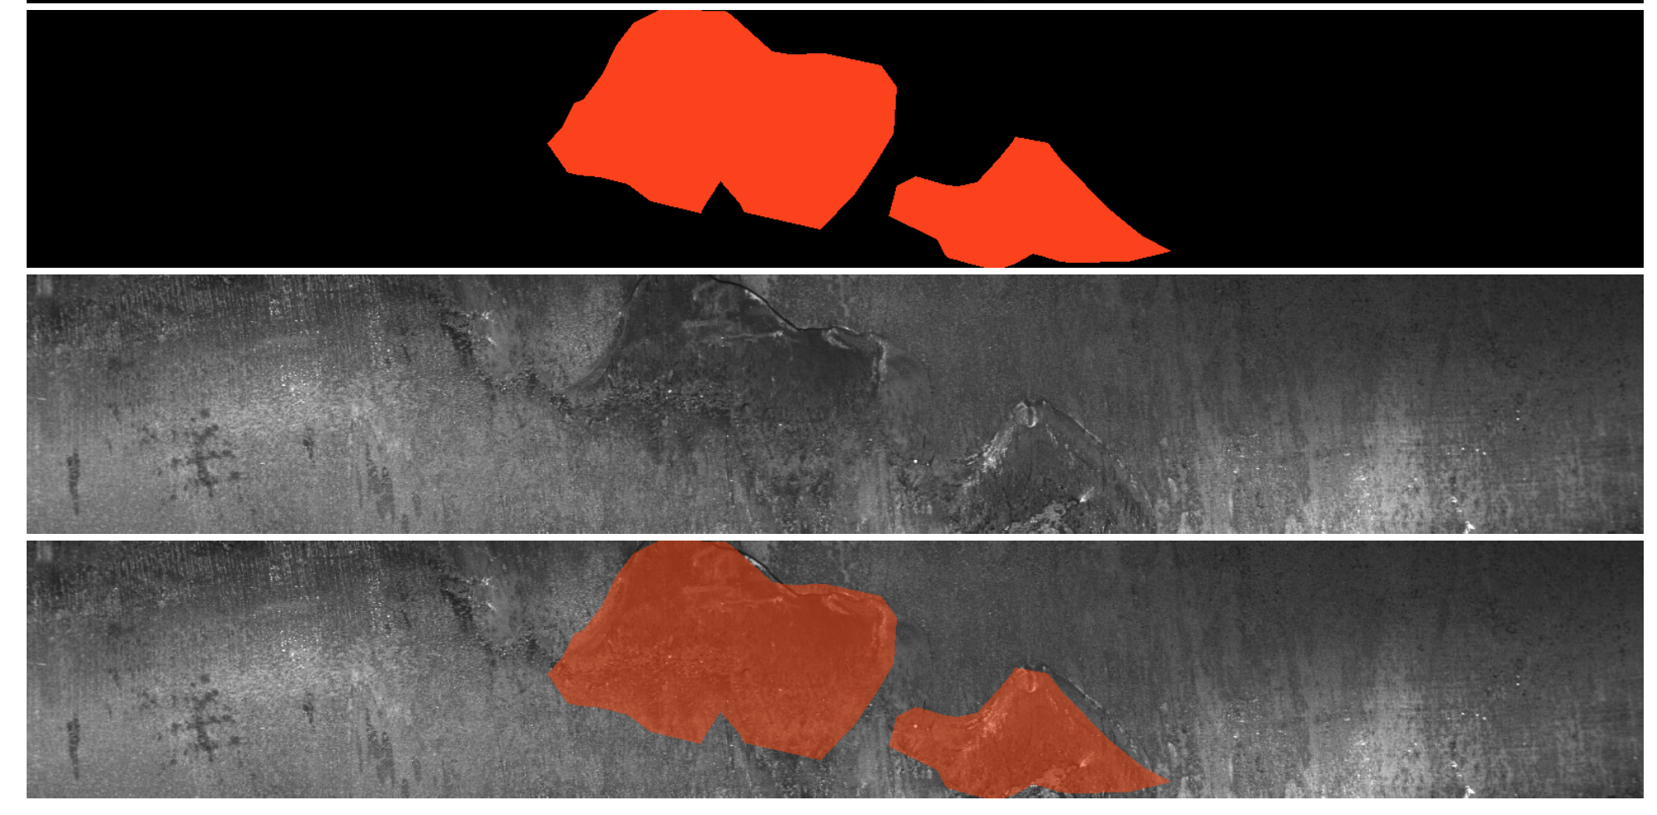
Какие были данные. Фото

Slide 8
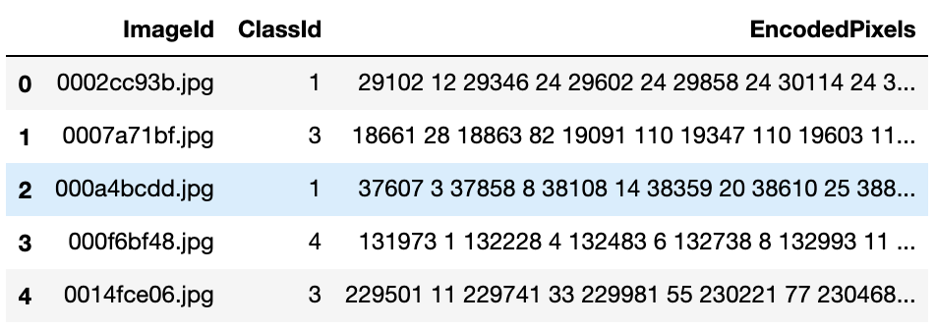
Какие были данные. Таблица

Slide 9
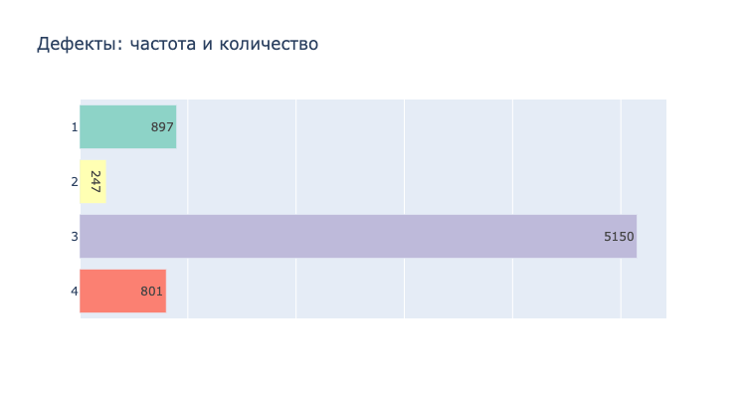
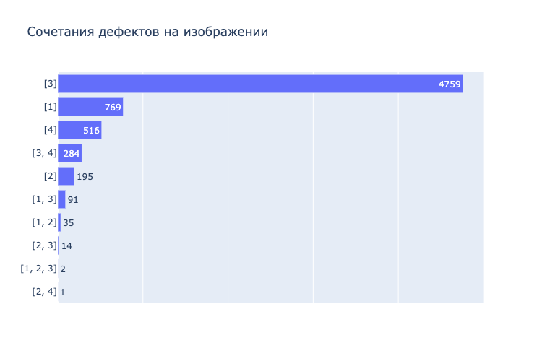
Специфика данных. Выводы после EDA.
в текущей выборке примерно одинкаковое количество фото с дефектами (6666) и без (5902)
выборка несбалансированна - 73% изображений - это примеры дефектов 3 класса
большинство изображений имеет только один вид дефекта, в редких случаях два

Slide 10
Специфика соревнования.
Старое соревнование - Сложно сделать late sub, поменяли датасет организаторы + ограничения на сабмит от самих организаторов - только мощности кагл, отсутствие подключенного интернета, сабмит генерируется внутри ноутбука, но не вываливается никаких понятных ошибок
Сильно не сбалансированы, но при этом не могу своими силами разметить ещё данные - нет экспертности, только один похожий датасет.

Slide 11
Что попробовала. О чем здесь лучше сказать?
Unet
Small Yolo
Deeplab V3
Tiramisu
Multi model
Метрики? Скрин архитектуры сети?

Slide 12
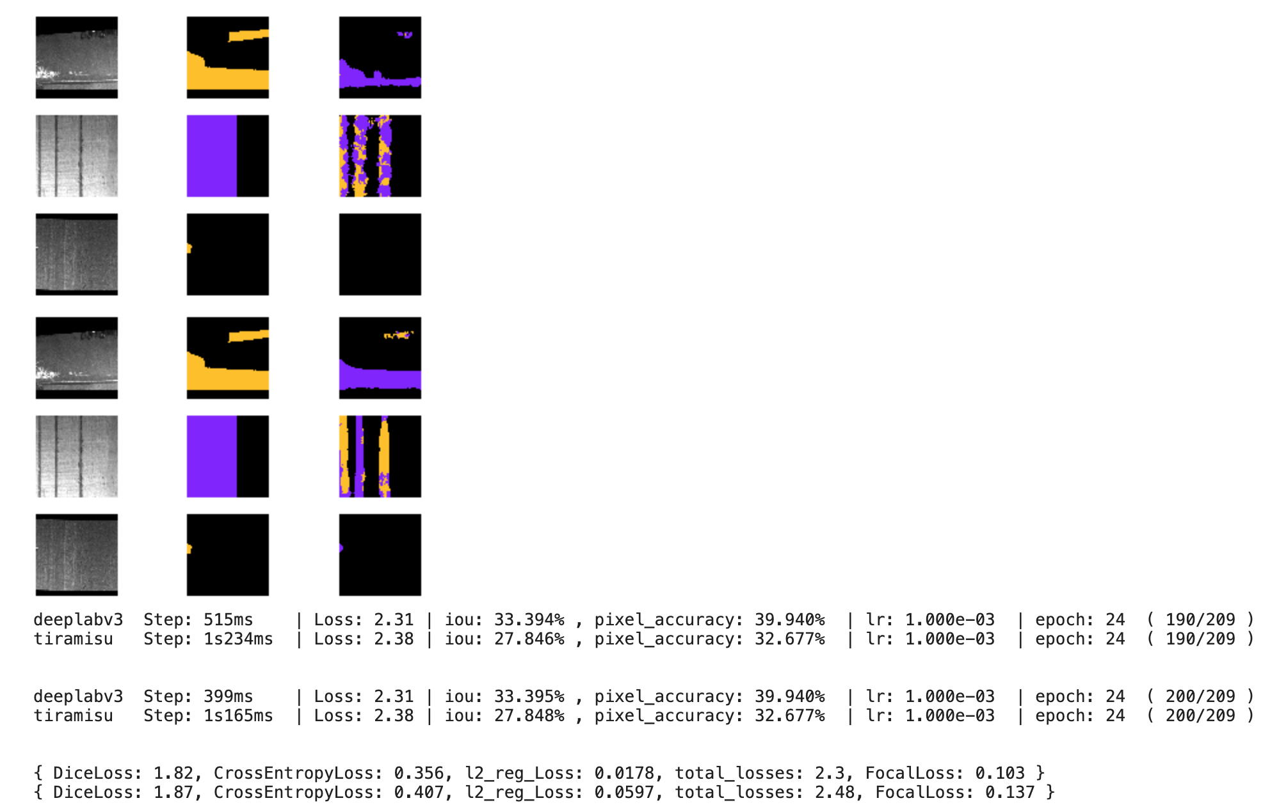
Примеры
Deeplab и tiramisu

Slide 13
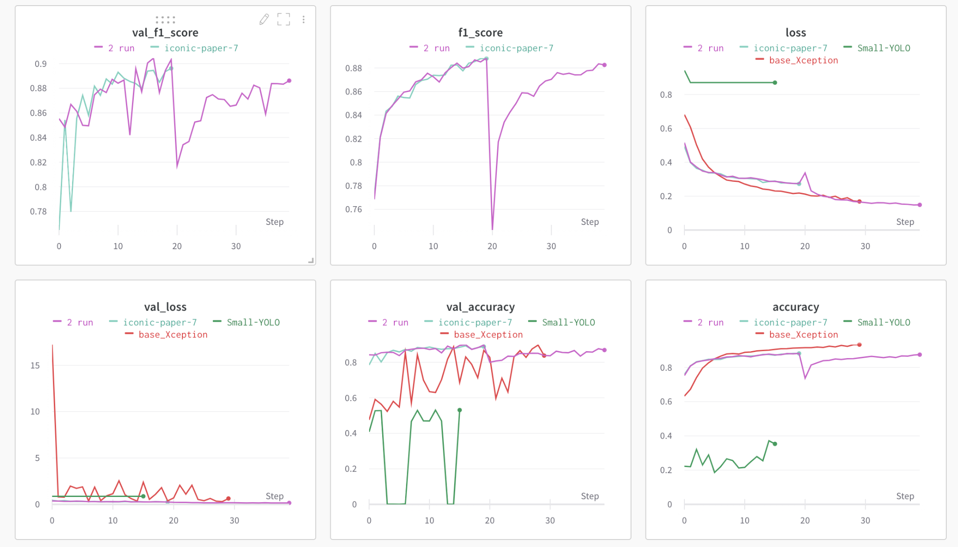
wandb

Slide 14
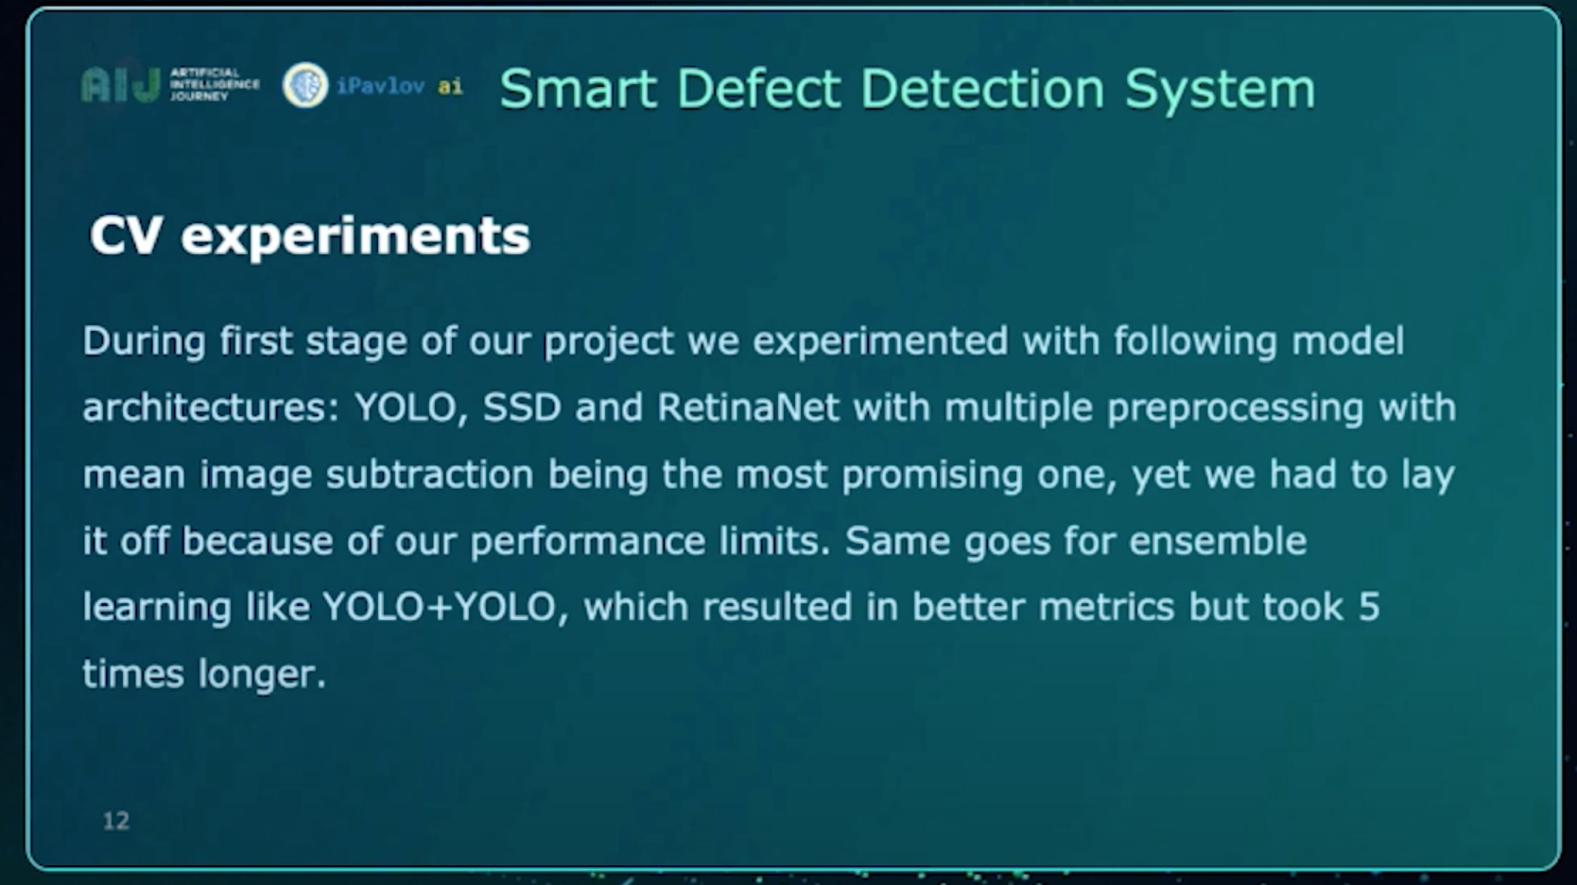

Slide 15
Лучший результат

Slide 16
Разбор ноутбуков с максимальным скором
https://www.kaggle.com/orkatz2/keras-efficientnetb2-unet-tta-lb-0-88 - def UEfficientNet,tta
https://www.kaggle.com/bigironsphere/boost-your-score-with-pixel-counts-0-886-0-888/notebook - устанавливаем пороговое значение для количества пикселей с дефектом, этим же сбалансируем выборку, устанавливая высокий порок для 4 дефекта
https://www.kaggle.com/lightforever/severstal-mlcomp-catalyst-infer-0-90672/notebook - TTA transforms, thresholds, несколько моделей и среднее по ним?
Notes:
Заинтересовал тем, что используется та же библиотека, что и у меня в бейзлайне. Послойно создает модель,

Slide 17
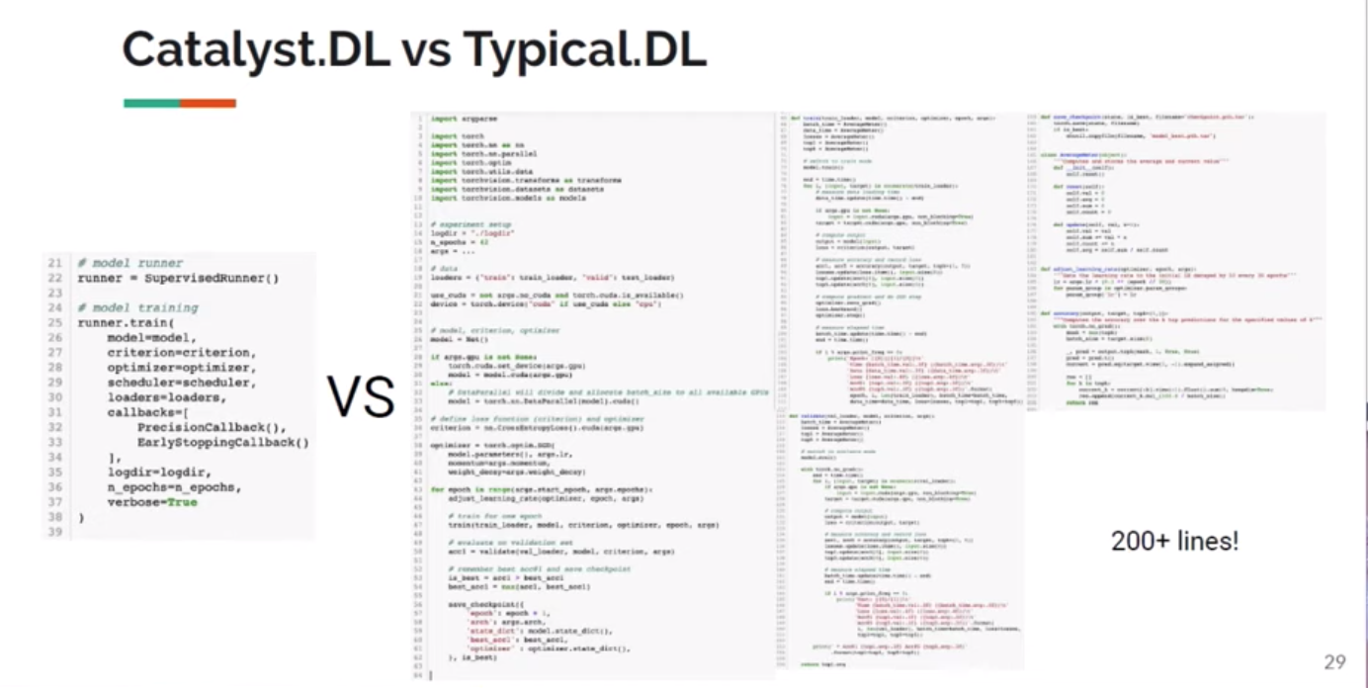
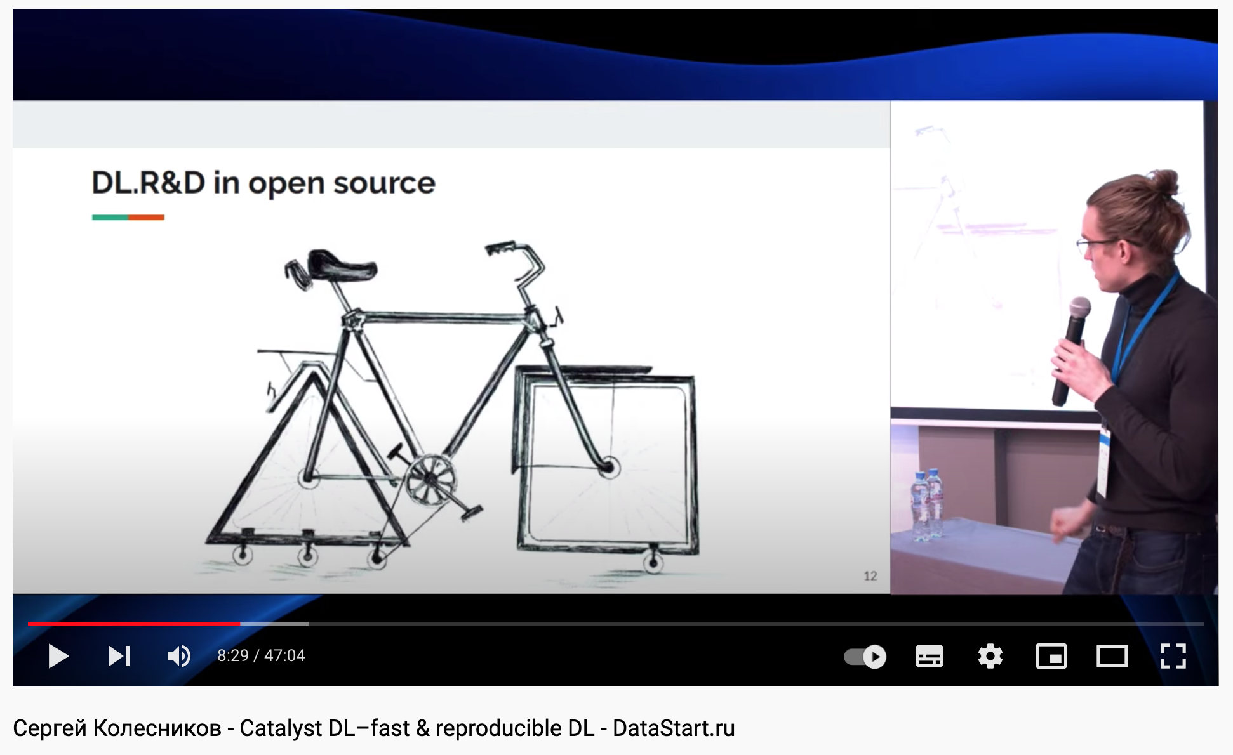
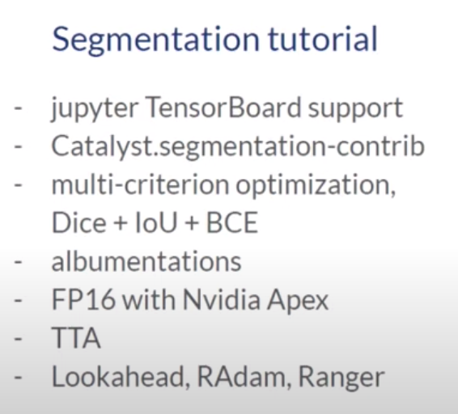
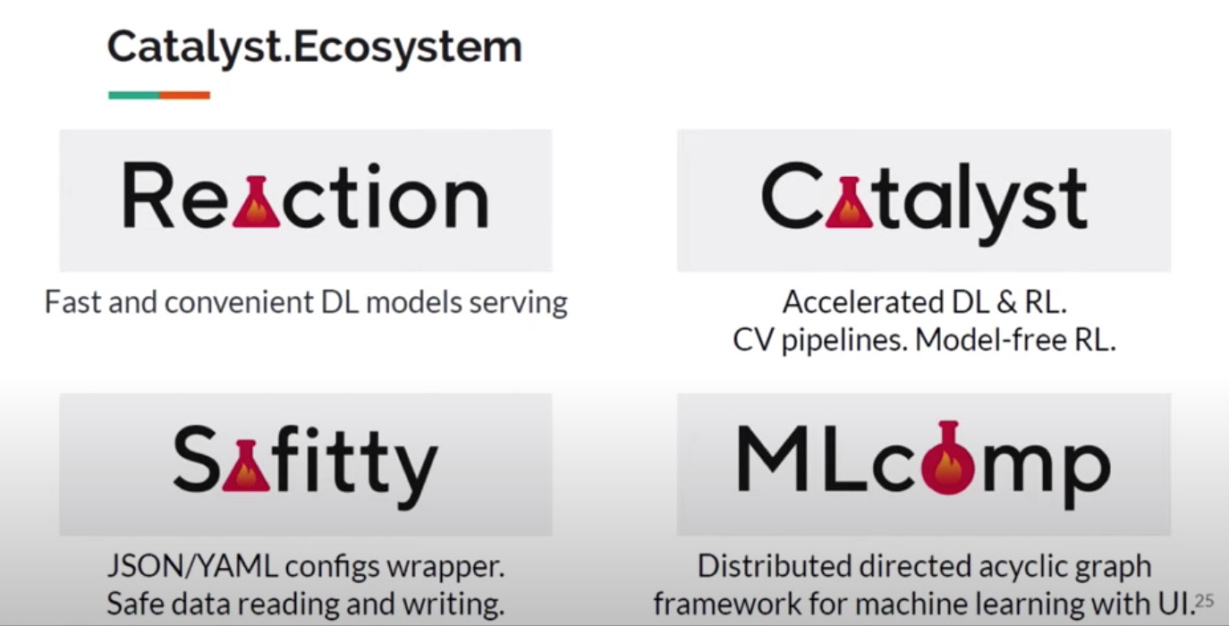
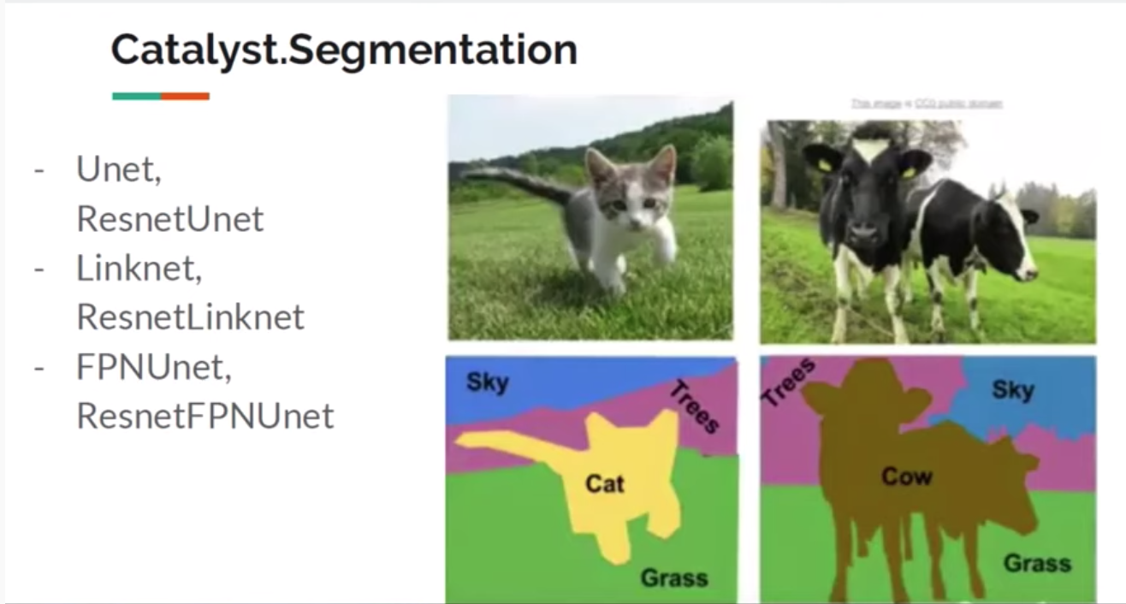
Преимущества catalyst
Notes:
сергей колесников. Воспроизводимость и тесты, чтобы ничего не упало. Все общее собрать в библиотеки. Цель - как можно быстрее проводить эксперименты. Интеграция с телеграммом.

Slide 18
Что еще можно было сделать

Slide 19
Ресурсы

